Slide 1
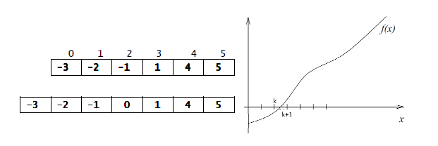
Ejercicio 1 (Sesión 1): enunciado y estrategia
Búsqueda
con garantía de éxito
Sea v un array de int que se ajustan al perfil de una curva continua y monótona creciente, tal que v[0]<0 y v[v.length-1]>0. Existe una única posición k de v, 0≤k<v.length-1, tal que entre v[k] y v[k+1] la función vale 0, i.e. tal que v[k]≤0 y v[k+1]>0
Diseña el método recursivo (puntoCruce) que más eficientemente calcule dicha posición k y analiza su coste
1

Slide 2

Estrategia “conservadora” para el Peor de los Casos
x = f – i +1
puntoCruce(v, i, f) =
¿Estrategia RL?
puntoCruce(v, i, f) =
i
f
-4
-3
2
3
4
NO
v[i +1]
¿ >0 ?
puntoCruce (v, i +1, f)
Coste en el Peor Caso: por Teorema 1 (sobrecarga Cte.) con c = a = 1, T^{p}_{puntoCruce}(x) ∈ Θ(x)
SÍ
v[m]
¿ > 0?
i
m con m = (i + f) / 2
f
-4
-3
2
3
4
NO está
puntoCruce (v, i , m)
NO
v[m]
¿ > 0?
v[m+1]
¿ >0?
NO
i m
f
NO está
-4
-3
-2
-1
4
puntoCruce(v, m +1, f)
2
Coste en el Peor Caso: por Teorema 3 (sobrecarga Cte.) con a=1 y c=2, T^{p}_{puntoCruce}(x) ∈ Θ(log x)

Slide 3
Ejercicio 1 (Sesión 1): traducción a Java de la estrategia RL
private static int puntoCruce(int[] v, int i, int j) {
// Búsqueda con garantía de éxito del índice k tal que v[k]≤0 y v[k+1]>0
// Usando una estrategia DyV, se divide el problema en 2 subproblemas
int m = (i + j) / 2;
// Para que m sea el punto de cruce (m = k), como mínimo, v[m]<=0
if (v[m] > 0) { // El punto de cruce NO es m y, además, solo
// puede estar ANTES de m i.e. en el subarray v[i, m]
return puntoCruce(v, i, m);
}
else { // Sino, si v[m] <= 0, el punto de cruce PUEDE SER m...
if (v[m + 1] > 0) { return m; }
// Sino, el punto de cruce NO es m y, además, solo
// puede estar DESPUÉS de m, i.e. en el subArray v[m + 1, j]
else { return puntoCruce(v, m + 1, j); }
}
}
public static int puntoCruce(int[] v) {
return puntoCruce(v, 0, v.length - 1)
}
3

Slide 4
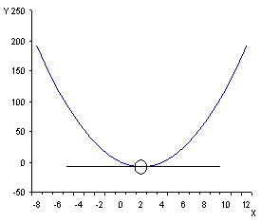
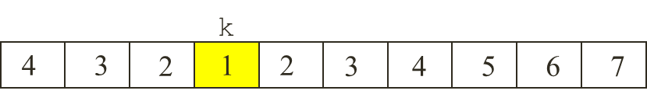
Ejercicio 2 (Sesión 1): enunciado y estrategia
¿Recorrido o Búsqueda?
Sea v un array de int positivos que se ajustan al perfil de una curva cóncava, i.e. existe una única posición k de v, 0≤k<v.length, tal que...
∀j:0≤j<k: v[j]>v[j+1] & ∀j:k<j<v.length :v[j-1]<v[j]
Diseña el “mejor” método recursivo (curvaConcava) que calcule dicha posición k y analiza su coste
Otra forma de decirlo:
Sea v un array de int positivos que se ajustan al perfil de una curva cóncava, i.e. existe una única posición k de v tal que...
  Los elementos a la izquierda de k están ordenados descendentemente
  Los elementos a la derecha de k están ordenados ascendentemente
¡¡k es la posición del mínimo!!
4

Slide 5
Estrategia “conservadora”: Recorrido donde k es la posición del mínimo
x = j – i +1
minimoCC(v, i, j) =
¿Estrategia RL para el Peor de los Casos: Búsqueda?
minimoCC (v, i, j) =
i
j
4
3
2
1
2
v[k ]
¿ >v[[i] ?
k = minimoCC(v, i +1, j)
Coste: por Teorema 1 (sobrecarga Cte.) con c = a = 1, T_{puntoCruce}(x) ∈ Θ(x)
i
m con m = (i + j) / 2
j
4
3
2
1
4
NO está
SÍ
v[m-1]
¿ > v[m] ?
minimoCC(v, m +1, j)
SÍ
v[m+1]
¿ <v[m] ?
5
Coste del Peor Caso: por Teorema 3 (sobrecarga Cte.) con a = 1 y c = 2, T^{p}_{minimoCC}(x) ∈ Θ(logx)

Slide 6
Ejercicio 2 (Sesión 1) - Estrategia RL: análisis completo para Búsqueda con garantía de éxito
  MUCHO OJO al traducir a Java: usa un if ¡¡EFICIENTE!!
Sea m = (i + j) / 2. Como hay garantía de éxito, los 2 casos posibles son:
m NO es la posición (k) del mínimo. Se da cuando...
  v[m-1] > v[m] > v[m+1], i.e. si m está en la parte ordenada descendentemente de v. En este caso, hay que buscar el mínimo después de m, desde m+1 hasta j
m SÍ es la posición (k) del mínimo. Se da cuando...
  v[m-1] < v[m] < v[m+1], i.e. si m está en la parte ordenada ascendentemente de v. En este caso, hay que buscar el mínimo antes de m, desde i hasta m-1
  v[m] < v[m-1] && v[m] < v[m+1] && m > 0 && m < v.length-1
  v[m] < v[m-1] && m = v.length-1
  v[m] < v[m+1] && m = 0
6

Slide 7
Ejercicio 2 (Sesión 1): traducción DIRECTA a Java de la estrategia RL
private static int minimoCC(int[] v, int i, int j) {
int m = (i + j) / 2;
if (m == 0 || m == v.length - 1
|| (v[m - 1] > v[m] && v[m + 1] > v[m])) { return m; }
else {
if (v[m - 1] > v[m]) { return minimoCC(v, m + 1, j); }
else { return minimoCC(v, i, m - 1); }
}
}
public static int minimoCC(int[] v) {
return minimoCC(v, 0, v.length - 1);
}
7

Slide 8
Ejercicio 2 (Sesión 1): versión alternativa (análisis de casos: 1, 2 o más elementos)
private static int minimoCC(int[] v, int i, int j) {
if (i == j) { return i; } // subarray con 1 elemento
else if (i + 1 == j) { // subarray con 2 elementos
if (v[i] > v[j]) { return j; }
else { return i; }
}
else {// subarray con, mínimo, 3 elementos; de ellos,
// o el central cumple la condición, o forma parte
// de la secuencia creciente o de la decreciente
int m = (i + j) / 2;
if (v[m - 1] > v[m]) {
if (v[m + 1] > v[m])) { return m; }
else { return minimoCC(v, m + 1, j); }
}
else { return minimoCC(v, i, m + 1); }
}
}
8

